Slide 1
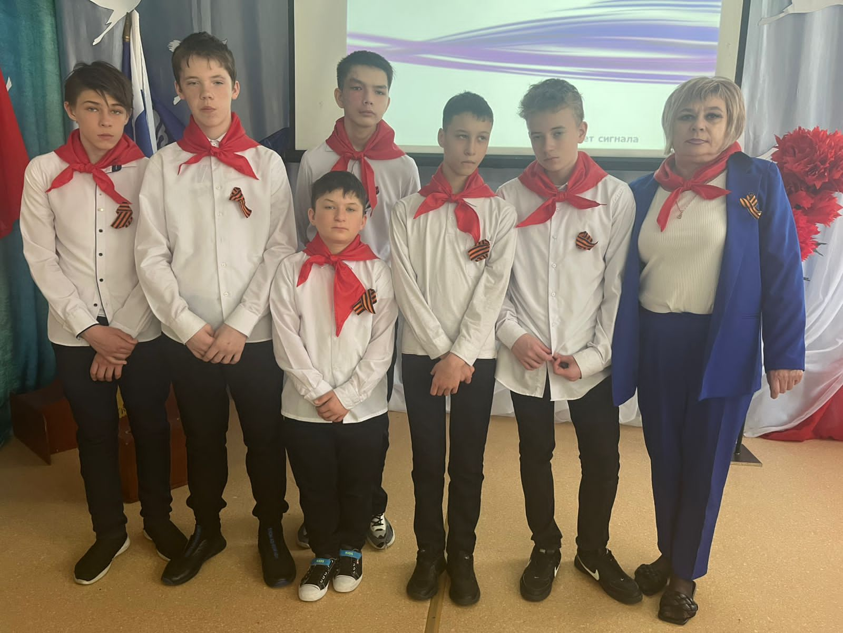
Краевое государственное казённое общеобразовательное учреждение, реализующее адаптированные основные общеобразовательные программы «Школа-интернат №11»
КГКОУ ШИ 11
«Формы и методы работы с родителями с целью усиления педагогического воздействия на ребенка».

Slide 2
В соответствии с Законом РФ «Об образовании» одной из основных задач, стоящей перед школой, является «взаимодействие с семьей для обеспечения полноценного развития ребенка».

Slide 3
Современные тенденции в развитии школьного образования объединены одним важным и значимым критерием – его качеством, которое непосредственно зависит от уровня профессиональной компетентности педагогов и педагогической культуры родителей.

Slide 4
Донести до педагогического коллектива новые требования ФГОС по взаимодействию с семьей
Раскрыть направления и формы взаимодействия школы с семьей

Slide 5
ФГОС представляет собой совокупность обязательных требований к школьному образованию.
Задача школы по ФГОС «повернуться» лицом к семье, оказать ей педагогическую помощь, привлечь семью на свою сторону в плане единых подходов в воспитании ребёнка

Slide 6
В ФГОС говорится, что работа с родителями должна иметь дифференцированный подход, учитывать социальный статус, микроклимат семьи, родительские запросы и степень заинтересованности родителей деятельностью школы, повышение культуры педагогической грамотности семьи.

Slide 7
Проблемы взаимодействия семьи и школы
пассивность родителей, безразличное отношение к своему ребенку,
чрезмерная занятость родителей,
недоверие родителей к педагогам, нежелание идти на контакт,
агрессивное восприятие информации, идущей от учителя,
недостаток времени у учителя для полноценного взаимодействия с семьей

Slide 8
Принципы работы по взаимодействию школьного учреждения с семьёй
Доброжелательный стиль общения педагогов с родителями. В общении учителя с родителями неуместны категоричность, требовательный тон.
Индивидуальный подход. Учитель, общаясь с родителями, должен чувствовать ситуацию, настроение мамы или папы.
Сотрудничество, а не наставничество. Создание атмосферы взаимопомощи и поддержки семьи в сложных педагогических ситуациях, демонстрация заинтересованности коллектива школы разобраться в проблемах семьи и искреннее желание помочь.
Готовимся серьёзно. Любое, даже самое небольшое мероприятие по работе с родителями необходимо тщательно и серьёзно готовить.
Динамичность. Школа должна находиться в режиме развития, а не функционирования. В зависимости от этого должны меняться формы и направления работы школы с семьёй.

Slide 9
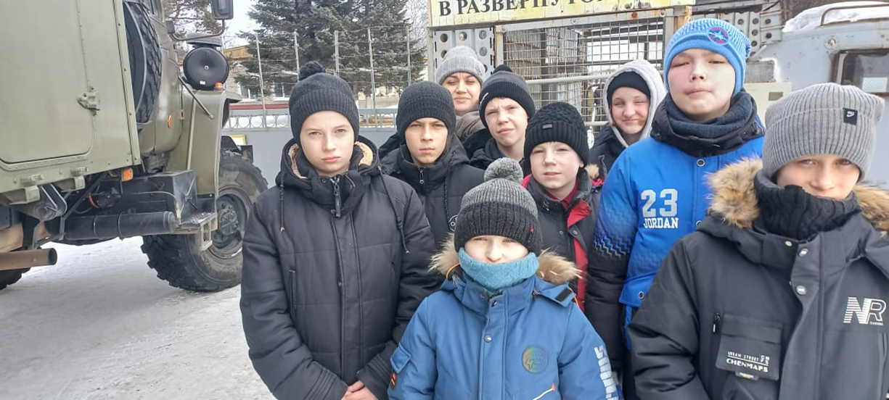
Главной целью в работе с родителями стало:
вовлечение родителей в единое образовательное пространство
«Школа-семья».

Slide 10
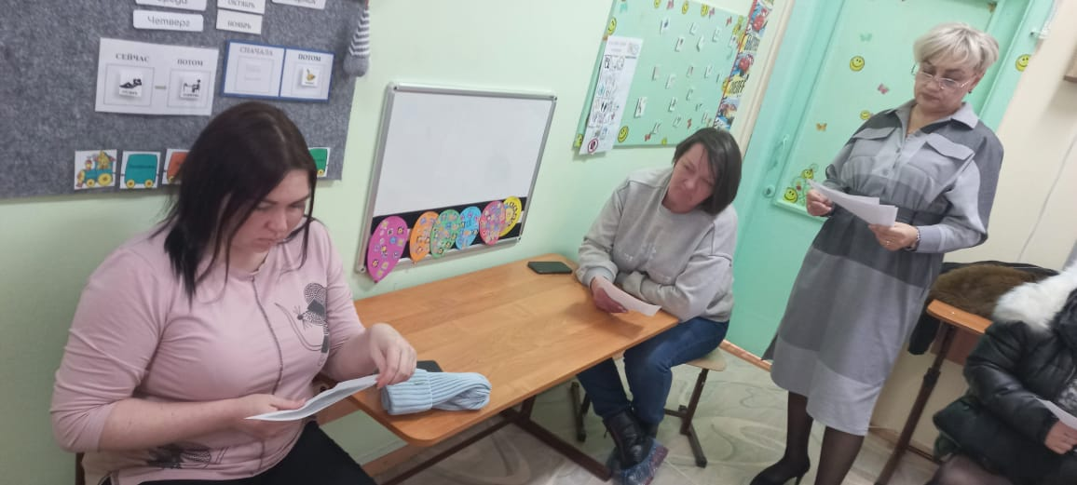
Родительские собрания!

Slide 11
Досуговые формы
Досуговые формы организации общения призваны устанавливать теплые неформальные отношения между педагогами и родителями, а также более доверительные отношения между родителями и детьми.

Slide 12
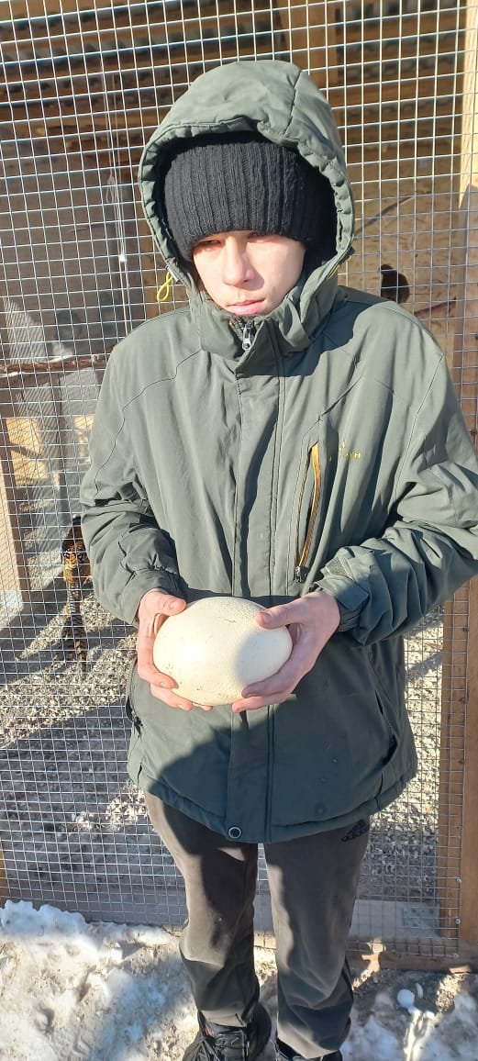
Страусинная ферма

Slide 13
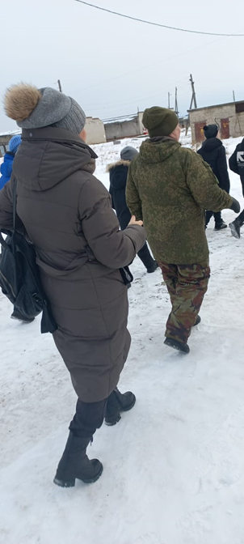
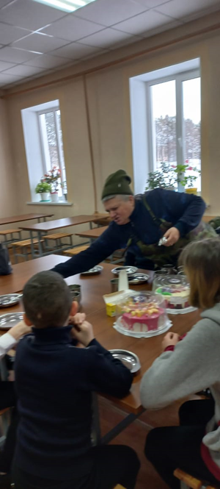
Проведение совместных досугов и праздников помогает педагогу в установлении партнёрских отношений с родителями обучающихся.

Slide 14
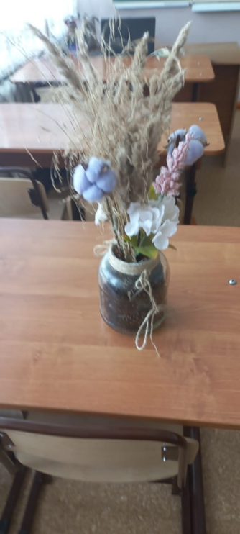
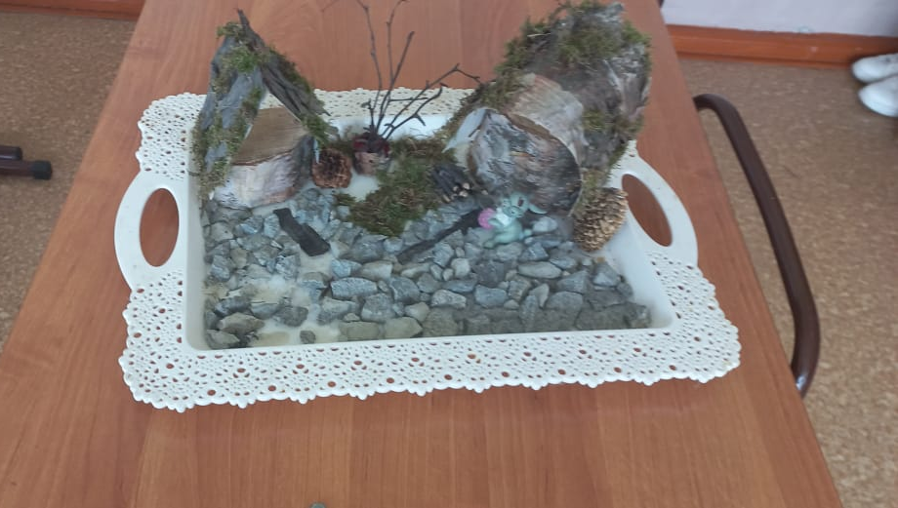
Принимая участие в совместных конкурсах и выставках поделок, родители обнаружили в себе таланты и творческие способности, о которых даже не догадывались.

Slide 15
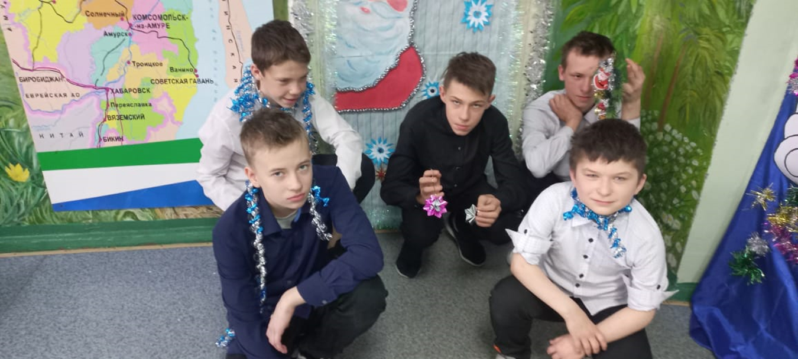
Участие в общешкольных мероприятиях.

Slide 16
Заключение
Воспитательные функции семьи и школы различны, но для всестороннего развития личности ребёнка необходимо их взаимодействие.
Важным условием преемственности является установление доверительного делового контакта между семьей и школой
Использование разнообразных форм работы помогает родителям из «зрителей» и «наблюдате-лей» становятся активными участниками об-разовательного и воспитательного процесса их детей

Slide 17
Спасибо за внимание!

